Slide 1
Současný stav a plány rok 2017
Ing. Petr Žabička, MZK

Slide 2
Portál v kostce

Slide 3
Zapojené katalogy knihoven

Slide 4
Nejen katalogy knihoven…

Slide 5
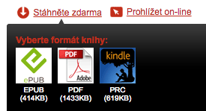
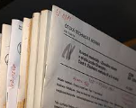
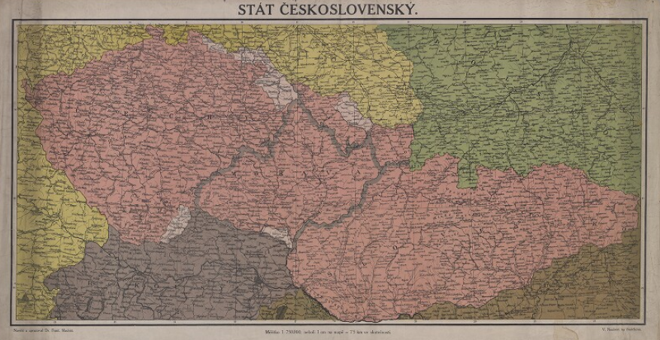
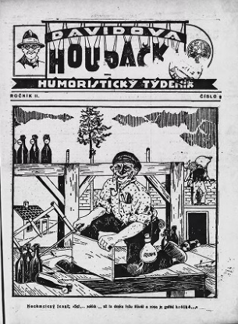
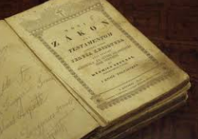
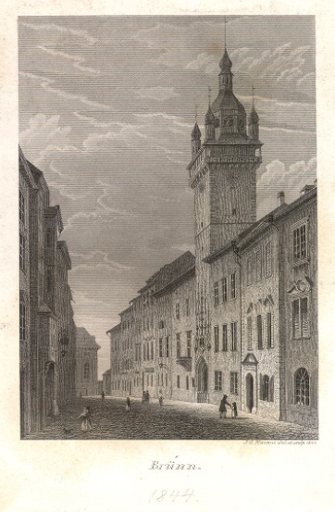
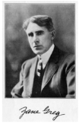
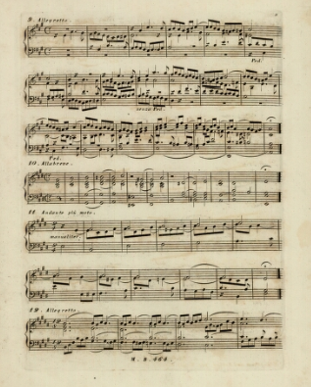
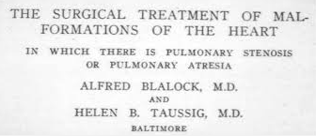
Široká nabídka různých zdrojů
Notes:
Předělat ...

Slide 6
Limitující faktory
Široká cílová skupina – veřejnost (jedno rozhraní pro všechny)
Čtenáři beletrie vs. uživatelé odborné literatury
K čemu jsou články, pryč s nimi!
Knihy na první místo!
Více bibliografií, více článkových databází!
Metadata a jejich kvalita
Problémy při deduplikaci vs. požadavek na agregaci dle FRBR
Podoba faset, úplnost faset („neuvedeno“)
Možnosti filtrace
Ale řada uživatelů netuší že existují fasety a jak je používat

Slide 7
Limitující faktory
Terminologie
Stejné služby nazvané různými jmény
Různé služby nazvané stejnými jmény
Služby lišící se v (nečekaných) drobnostech
Odlišný rozsah služeb v jednotlivých knihovnách
Portál zprostředkuje jen služby které daná knihovna nabízí
Portál nemůže sám řešit online platby, jen odkazuje na stávající platební brány knihoven
Obdobně jsou řešeny (před)registrace
Potřeba permanentního id uživatele

Slide 8
Vlastnosti portálu
Zprostředkování služeb knihovního systému pro přihlášené uživatele
Včetně upozornění na nevrácené svazky, pokuty apod.
Propojení účtů ve více knihovnách
Maximální využití databází a služeb zapojených knihoven a projektů
NK: Souborný katalog, národní autority, adresář knihoven,…
Obálky knih
Česká digitální knihovna (v přípravě)
Inspirace

Slide 9
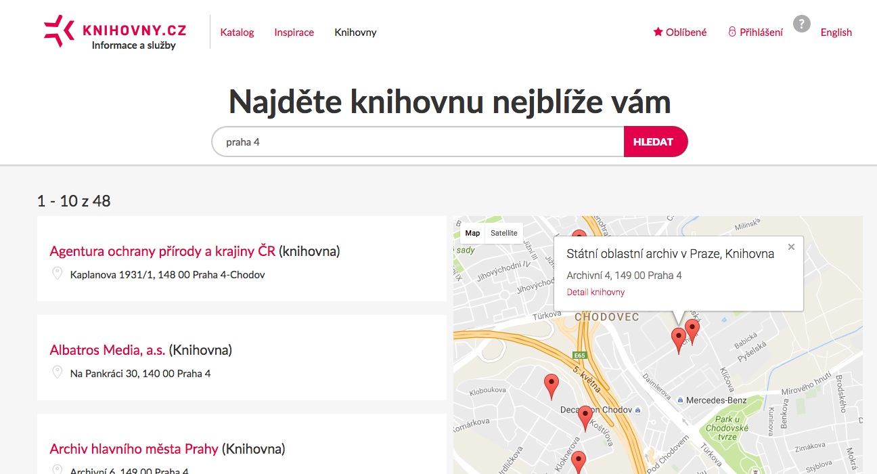
Adresář knihoven

Slide 10
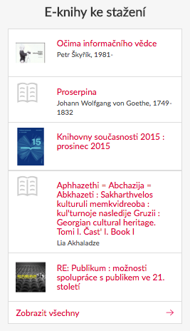
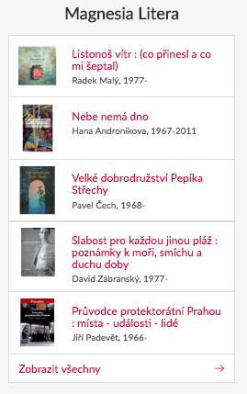
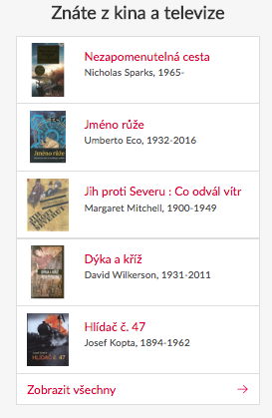
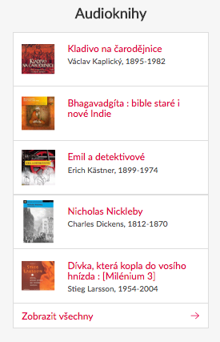
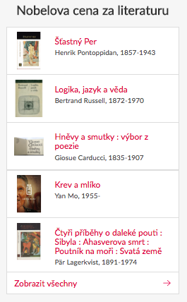
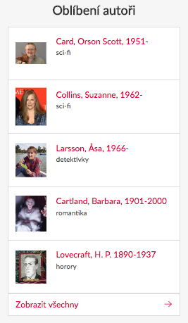
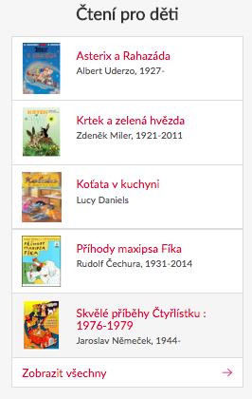
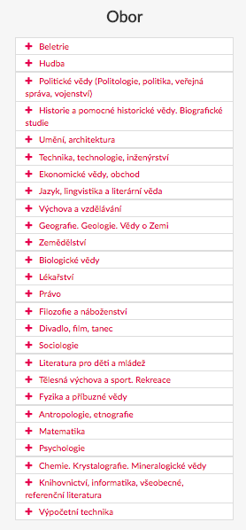
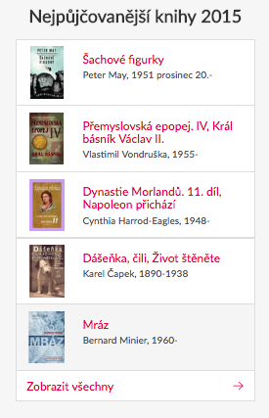
Inspirace
Notes:
printscreen inspirace

Slide 11
Nově zapojené knihovny a zdroje
Knihovny:
Ústí nad Orlicí
Kladno
připravuje se Přerov
intenzivně testujeme Tritius
Zdroje
patenty
zákony
Různé bibliografické databáze

Slide 12
Strojové učení (VUT v Brně)
Věcný popis u plných textů dokumentů
Využito fulltextů z Krameria MZK (monografie v češtině, vydané od 1900)
118 tis. svazků, 8,5 mld. slov
Část zpracovaná včetně věcného popisu, část nikoli
Rozdělení dokumentů, k nimž jsou údaje o správné klasifikaci k dispozici, na trénovací a testovací množinu, trénovat výhradně na první a vyhodnocovat na druhé
Rozdělení na „uměleckou“ a odbornou literaturu
Problém: čítanky
Přiřazování kategorií konspektu

Slide 13
Strojová klasifikace dle konspektu
Nerovnoměrné rozdělení v kategoriích: česká próza – 5000 svazků, 48 kategorií žádný svazek
Pokusíme se doskenovat ke každé kategorii alespoň několik svazků
Nejpřesněji určované:
Kuchařství. Potraviny. Vařená jídla
Stomatologie
Poštovní služby a správa
Chov zvířat. Živočišná výroba
Účetnictví
Myslivost

Slide 14
Strojová klasifikace dle konspektu
Nejčastější záměny:
Kategorie podle bibliografického záznamu | Kategorie podle klasifikátoru
Dějiny zemí střední Evropy | Dějiny Česka a Slovenska
Malířství | Výtvarné umění
Řízení a správa podniku | Management. Řízení
Výtvarné umění | Malířství
Umění | Výtvarné umění
Biografie | Vnitropolitický vývoj, politický život

Slide 15
Využití strojové věcné klasifikace
Obohacení záznamu (využití mj. pro fasety)
Při zobrazení uvést, že jde o strojově doplněný údaj
Pokusit se o doplnění do bibliografických záznamů bez plného textu
Nutno vytvořit nástroj pro zpětnou vazbu – korekce chyb
Bylo by možné i cestou doplnění správné kategorie konspektu do záznamu v některé z knihoven

Slide 16
Připravujeme pro rok 2017

Slide 17
Záměr 2017 - souhrn
Centrální index
Služba ZÍSKEJ (integrace MVS a DDS)
Zapojování dalších knihoven a zdrojů
Přebírání záznamů
Průběžné zlepšování portálu

Slide 18
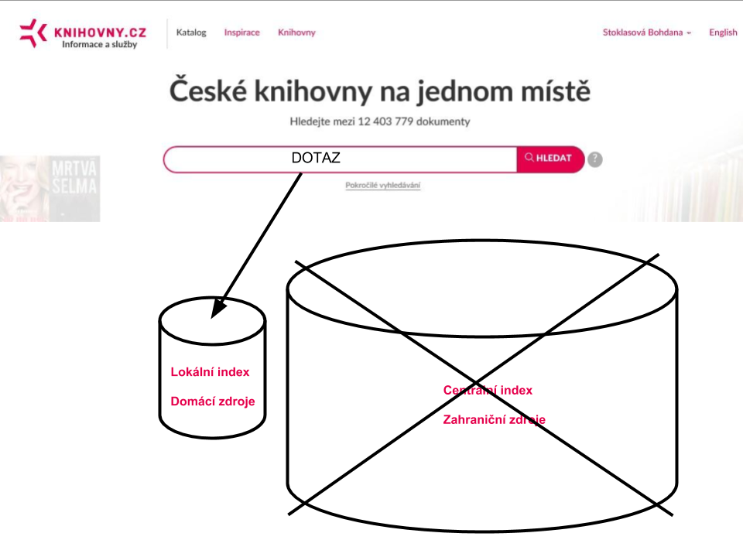
Zdroje – 2016 Domácí zdroje – lokální index

Slide 19
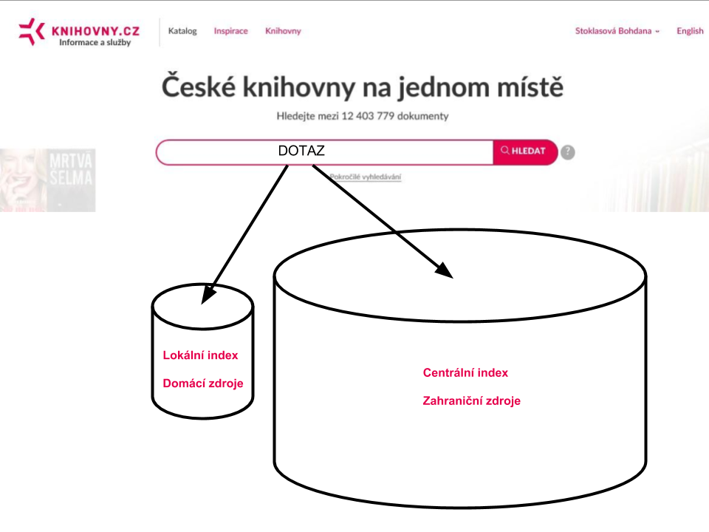
Zdroje – 2017 Domácí zdroje – lokální index + Zahraniční zdroje – centrální index

Slide 20
Přístup do zahraničních zdrojů z jednoho místa
3 skupiny knihoven
Specializované knihovny s množstvím specifických zahraničních zdrojů (ústřední odborné + univerzitní knihovny): již mají vlastní CI + vlastní linkservery
Krajské a další knihovny s obdobnými zahraničními zdroji (menší diference): společný CI Knihovny.cz, v roce 2017 využití linkserveru JIB + testování dalších možností
Knihovny, které vlastní zahraniční zdroje nemají, mohou nabídnout svým uživatelům volné hledání přes Knihovny.cz a pro získání plných textů online registraci v knihovně, která má zakoupen přístup

Slide 21
CzechELib ??

Slide 22
Služba ZÍSKEJ – integrace MVS a EDS
Projekt NTK (spolupráce s NK ČR) Projekt bude podán do VISK 8/B a bude pokrývat vývojářské, testovací a implementační práce. Součástí bude přechod stávajícího systému VPK.
Služba ZÍSKEJ (integrace MVS a EDS) Analýza bude představena 7.3. v MZK, v první polovině roku 2017 bude systém naprogramován a na podzim napojen na portál Knihovny.cz. Nový systém ponese název ZÍSKEJ a bude napojen na CzechElib.

Slide 23
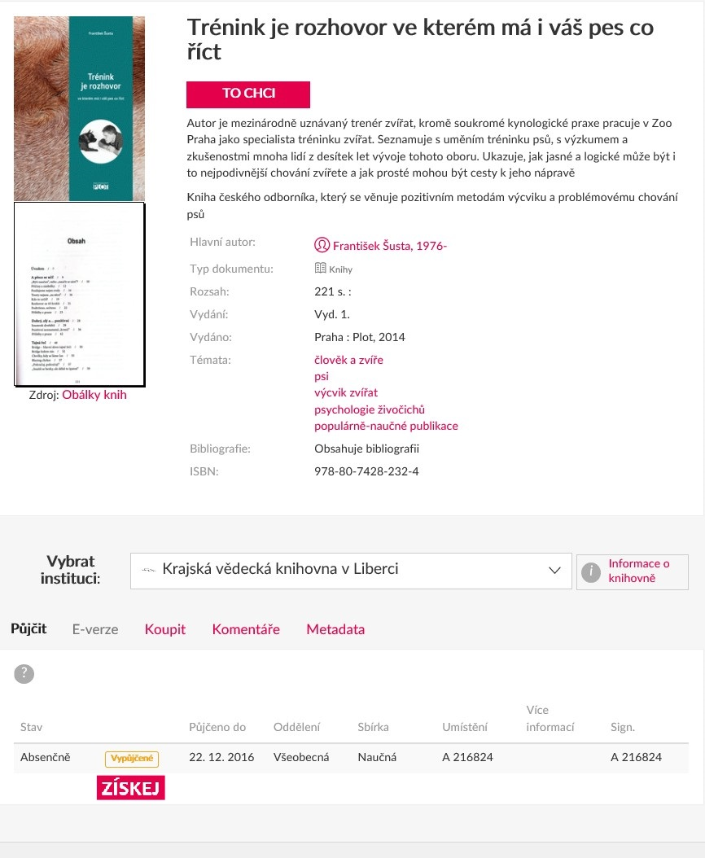

Slide 24
Zapojování dalších knihoven a zdrojů
Postupné zapojování dalších knihoven a jejich zdrojů – postup:
https://www.knihovny.cz/Portal/Page/jak-se-zapojit
Oficiální žádost o zapojení
Vyplnění dotazníku
Vyjádření MZK (technické aspekty)
Posouzení Řídicím výborem projektu
Splnění technických podmínek
Podpis smlouvy se SDRUK
Zapojení
Externí domácí zdroje
Externí zahraniční zdroje (napojení centrálního indexu)

Slide 25
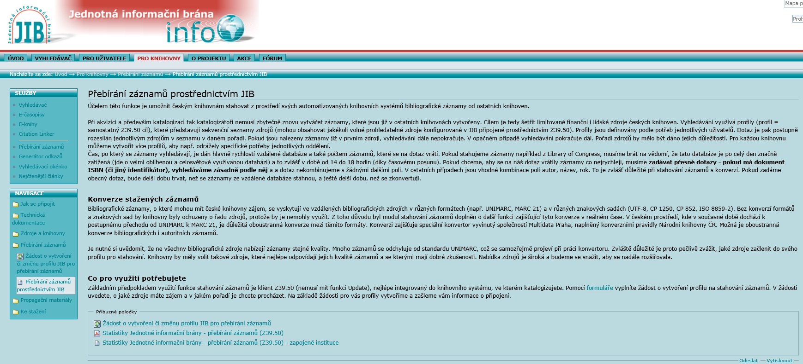
Přebírání záznamů
Nyní JIB
Probíhají testy Metaproxy (open source od firmy Index Data)
2017 – testování a ostré spuštění na Knihovny.cz

Slide 26
K vyřešení mimo jiné
Anopress a cena za metadata
Výběr vhodného centrálního indexu
Zapojení MVS – výsledek projektu NTK
Připojte se i vy!

Slide 27
?? Otázky ??

